Slide 1
Проект:
АПОКАЛИПСИС

Slide 2
Цель проекта —
Запрограммировать игру в жанре шутер и с постапокалиптической обстановкой на языке программирования python

Slide 3
Разработанный проект включает в себя компоненты:
Ссылка на программный файл -https://github.com/SUNRISE148/apocalypsis/blob/main/apocalypsis.py
Ссылка на изображение работы проекта - https://github.com/SUNRISE148/apocalypsis/blob/main/screen_apocalypsis.jpg
Ссылка на репозиторий - https://github.com/SUNRISE148/apocalypsis

Slide 4
Отличительные особенности проекта
В проекте присутствуют уникальные спрайты и музыка
В проекте реализовано несколько уровней сложности
В проекте реализовано отображение в двух направлениях движения спрайтов

Slide 5
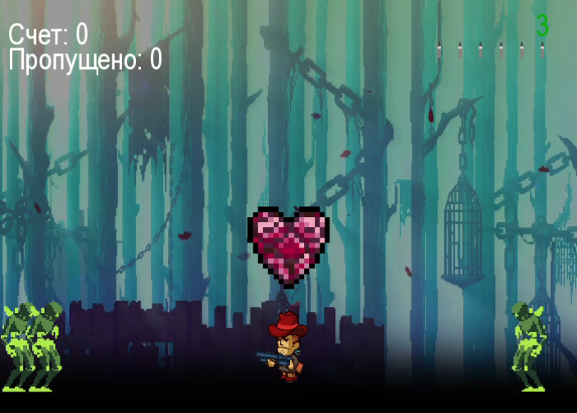
Демонстрация проекта

Slide 6
Перспективы проекта
В проект можно добавить босса
В проект можно добавить несколько локаций и типов противников
Можно добавить движение спрайта игрока вверх и вниз

